Slide 1
读书进度计划
2019年11月

Slide 2
目录 Contents
1
简介
2
研发内容
3
实施计划
4
可能遇到的问题

Slide 3
目录 Contents
1
简介
2
研发内容
3
实施的计划
4
可能遇到的问题

Slide 4
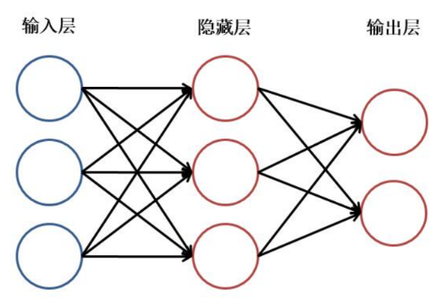
简介
脆弱路径数据集
脆弱度分析系统
可疑路径
路径脆弱度

Slide 5
目录 Contents
1
简介
2
研发内容
3
实施计划
4
可能遇到的问题

Slide 6
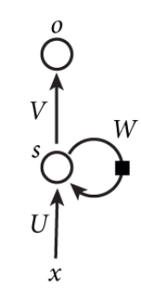
研发内容
int i = 0;
int j = 1;
int k = i +j;
[0.1, 0.3, 0.5]
[0.8, -0.2, 0.1]
[0.5, 0.7, -0.3]
向量化
输入序列
输出向量
[0.9, 0.1]
…
…

Slide 7
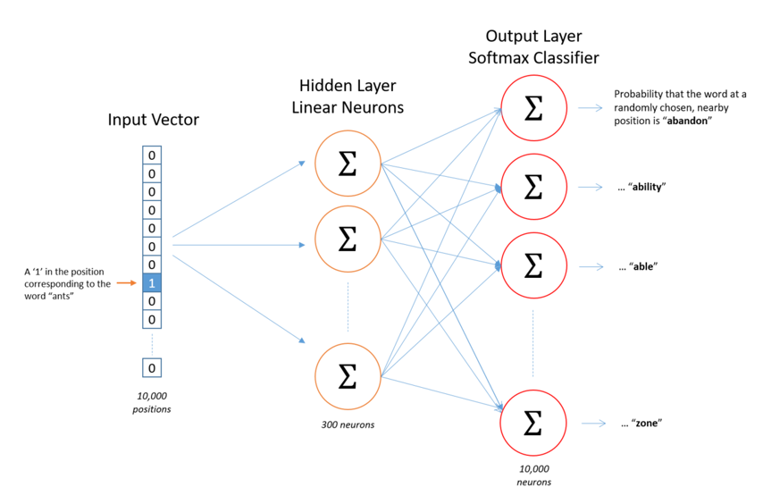
研发内容
word2vec

Slide 8
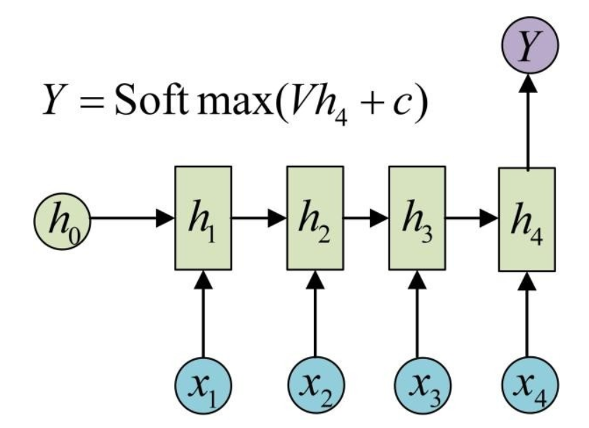
研发内容
RNN

Slide 9
目录 Contents
1
简介
2
研发内容
3
实施计划
4
可能遇到的问题

Slide 10
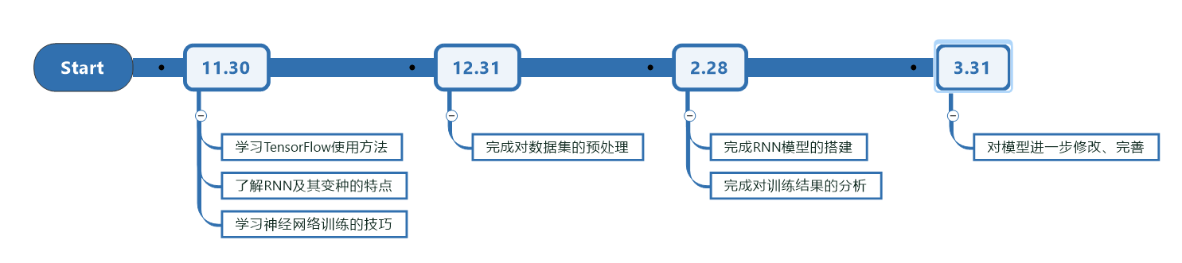
实施计划

Slide 11
目录 Contents
1
简介
2
研发内容
3
实施计划
4
可能遇到的问题

Slide 12
可能遇到的问题
数据集处理较为复杂
训练结果不理想

Slide 13
谢谢！

